Slide 1
Применение локальной системы позиционирования на основе технологии UWB для управления дронами
Выполнил: студент группы 022, ФИТ, каф. УИ, Пархоменко Марк Сергеевич
Руководитель: доцент кафедры кафедры УИ, к.п.н., доцент, Лобода Юлия Олеговна

Slide 2
Актуальность
Навигация по UWB позволяет достичь сантиметровую точность, что особенно важно в управлении роем дронов в замкнутом пространстве

Slide 3
Цель и задачи
Цель работы: обеспечение высокоточного позиционирования роя дронов в замкнутом пространстве на базе UWB-технологии.
Задачи:
Анализ технологии. Работа с источниками
Разбор методов позиционирования
Обзор конфигурации навигационной системы
Реализация бортовых алгоритмов вычисления PDoA и TDoA
Валидация навигационной системы

Slide 4
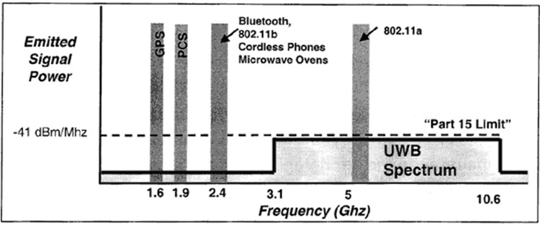
Основная часть
Диапазон частот UWB
3.1 ГГц — 10.6 ГГц
https://habr.com/ru/companies/realtrac/articles/282698/

Slide 5
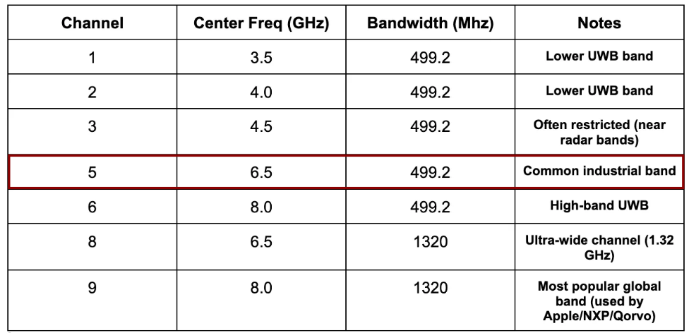
Основная часть
Навигация проекта работает на 5 канале

Slide 6
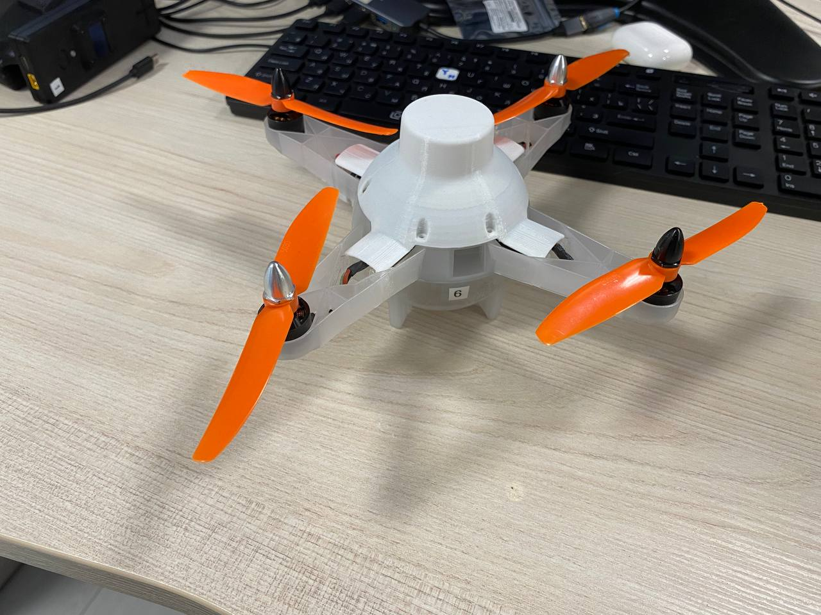
Основная часть
В системе участвует 25 одинаковых по характеристикам дронов
Наличие автопилота для удержания позиции и следования заданному маршруту
Наличие платы с UWB-модулем с двумя антенами для навигации
ToF сенсор для стабилизации высоты полета

Slide 7
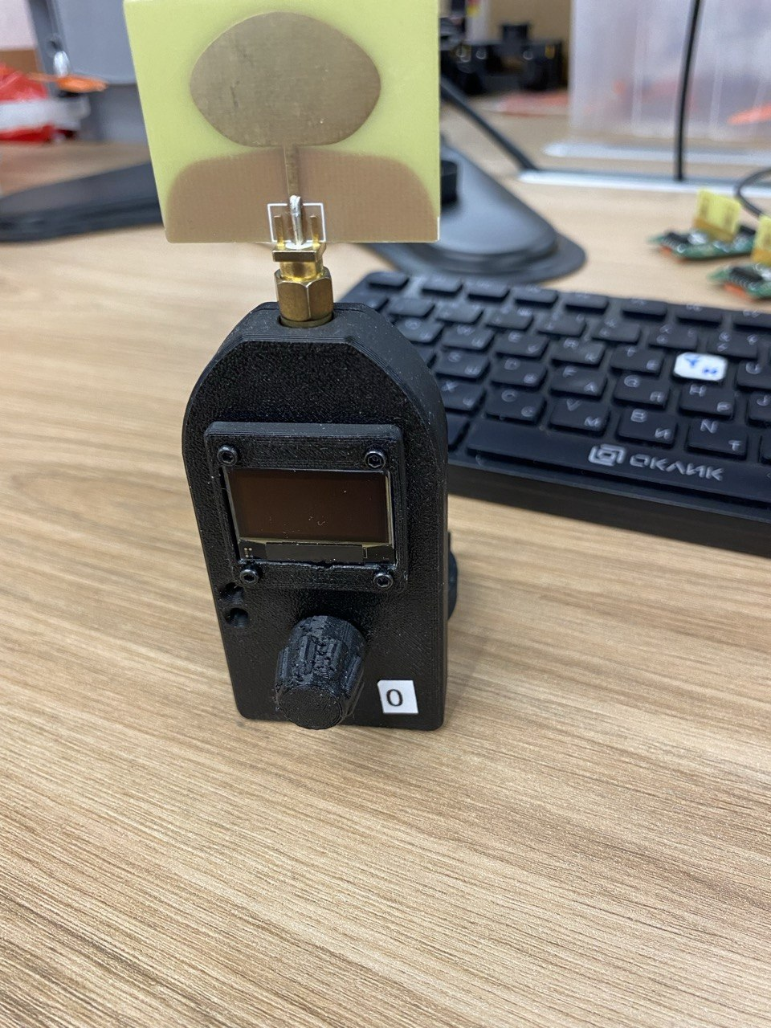
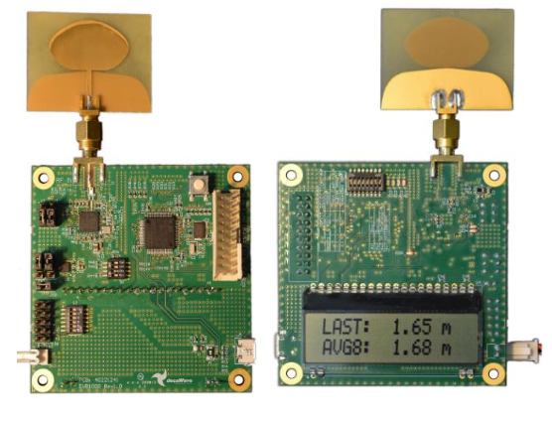
Основная часть
https://www.qorvo.com/products/p/EVK1000#documents

Slide 8
Заключение

Slide 9
Тема диплома
Информация о студенте
Информация о руководителе

